Slide 1



Yummy
Software1531
第二小组项目答辩
答辩人：包 欣

Slide 2

目录
CONTENTS
我们是谁
我们做的什么
我们怎么做
我们的成果
小组成员介绍
项目分析
项目功能实现截图
成果展示

Slide 3
Yummy
我们的小组
PPT模板下载：www.1ppt.com/moban/ 行业PPT模板：www.1ppt.com/hangye/
节日PPT模板：www.1ppt.com/jieri/ PPT素材下载：www.1ppt.com/sucai/
PPT背景图片：www.1ppt.com/beijing/ PPT图表下载：www.1ppt.com/tubiao/
优秀PPT下载：www.1ppt.com/xiazai/ PPT教程： www.1ppt.com/powerpoint/
Word教程： www.1ppt.com/word/ Excel教程：www.1ppt.com/excel/
资料下载：www.1ppt.com/ziliao/ PPT课件下载：www.1ppt.com/kejian/
范文下载：www.1ppt.com/fanwen/ 试卷下载：www.1ppt.com/shiti/
教案下载：www.1ppt.com/jiaoan/ PPT论坛：www.1ppt.cn
我们是谁？
小组成员介绍

Slide 4



小组成员介绍
邓东林
朱博
文健康
组 长
小组成员
小组成员
负责后台代功能实现
制作”数据库”，收集资料
制作“购物车页面”，收集“PPT相关”资料

Slide 5
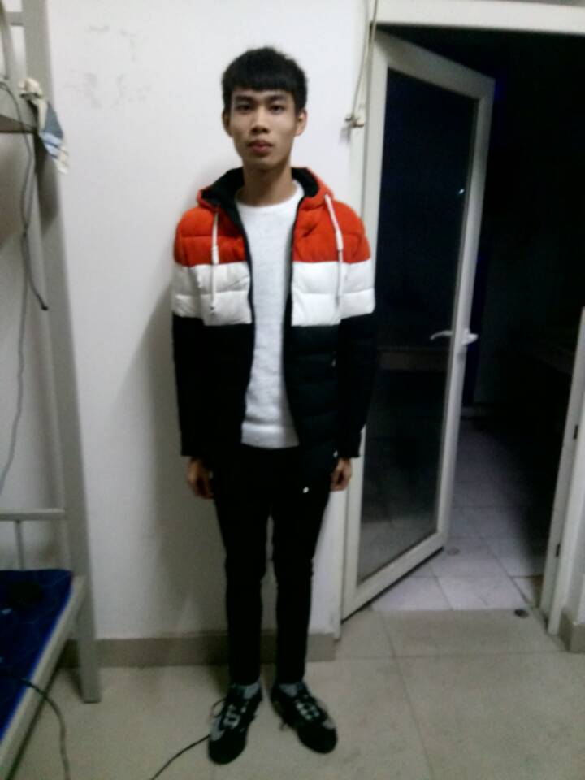
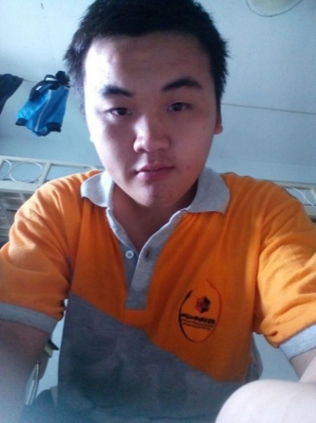

小组成员介绍
周相全
马均
包欣
小组成员
小组成员
小组成员
制作“关于我们“页面，收集”PPT相关“资料
制作“登录”、“注册“和”首页”，整理大家做好的页面。
制作“我们的产品”页面和“制作PPT“

Slide 6
我们做的是什么？
项目分析

Slide 7
项目分析
省时。可以在家淘百货，想看多久就看多久，想什么时候买就什么时候买，对于纠结症的小伙伴来说，网购就是一大首选。
01
如今电子商务的兴起，使的网购越来越普遍，买买买主力大多都是90-75后年龄段的人。既省时，还省钱，更省力！
需求分析
省钱。网上买的东西比现实中的便宜不少，质量也有保障。
02
省力。从订货、买货到货物上门，都无需亲临现场。
03

Slide 8

项目分析
足不出户就能
吃到美味的蛋糕！
我们小组主要做的是一个蛋糕网页，
有各式各样美味的蛋糕等你来挑，
我们公司提供送货上门的功能，
让你足不出户就能吃到美味香甜的蛋糕！

Slide 9
我们怎么做？
项目功能实现截图

Slide 10
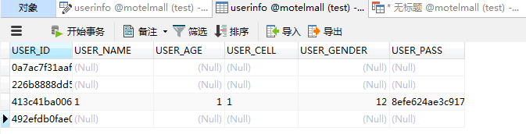
项目功能实现截图
实现ID,密码隐藏

Slide 11
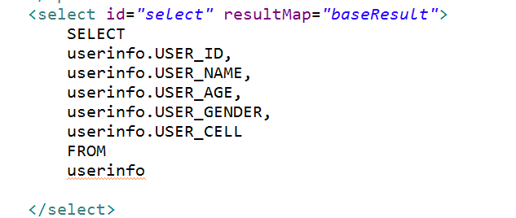
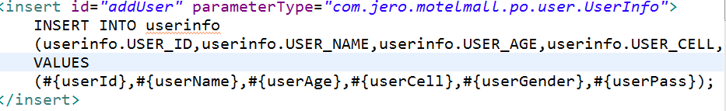
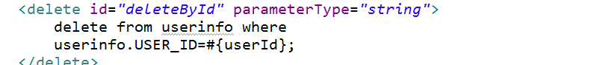
项目功能实现截图
插入数据
删除数据

Slide 12
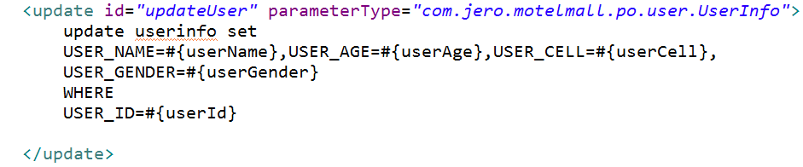
项目功能实现截图
修改数据
查
询
数
据

Slide 13
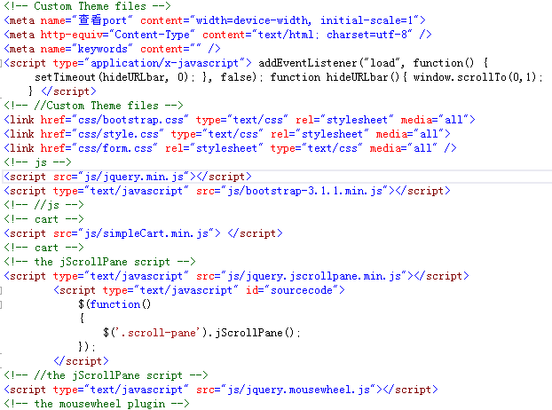
项目功能实现截图
Jsp页面引用
css、boortstap、jquery
等头文件

Slide 14
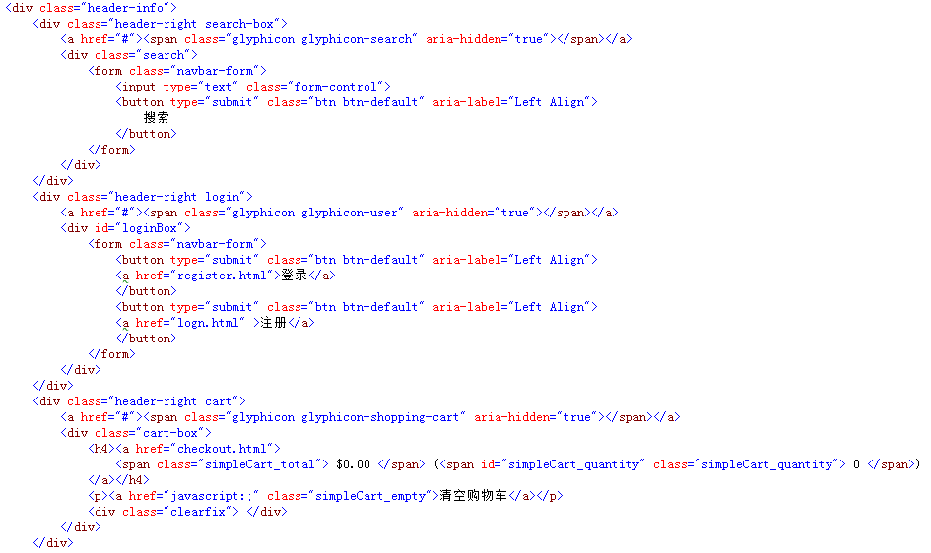
项目功能实现截图
登录和注册的超链接

Slide 15
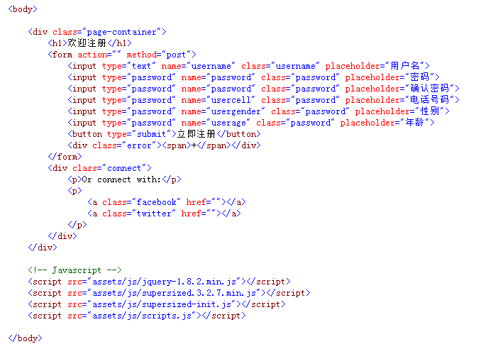
项目功能实现截图
注册页面

Slide 16
我们的成果
成果展示

Slide 17
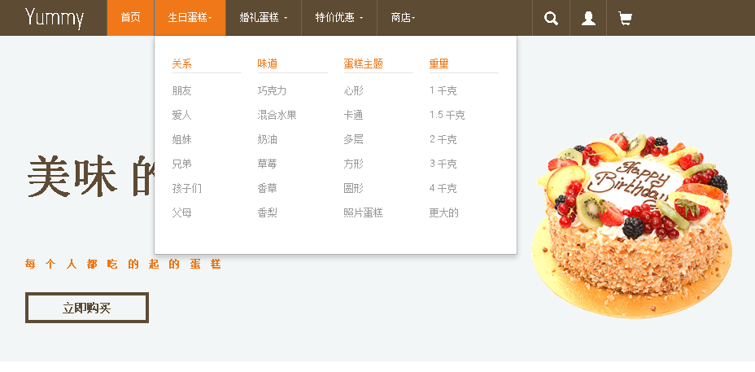
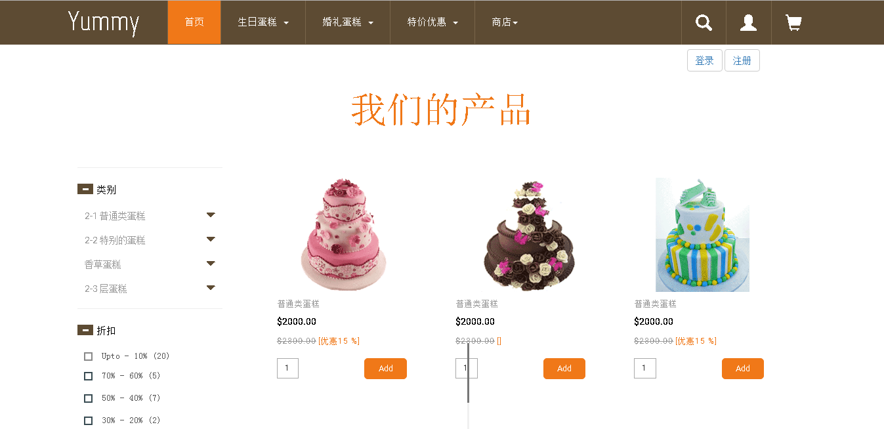
成果展示

Slide 18
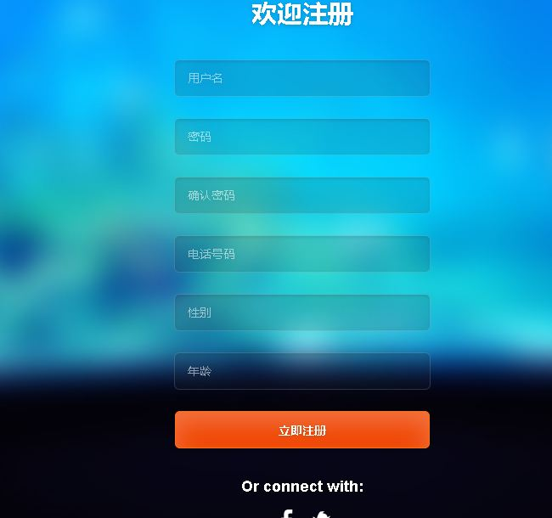
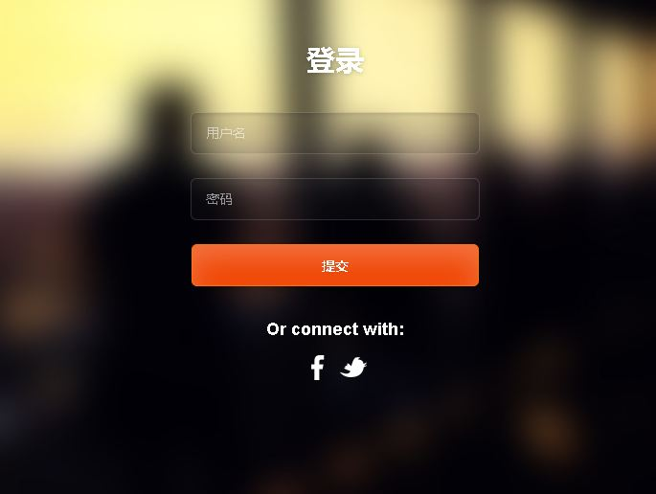


成果展示

Slide 19
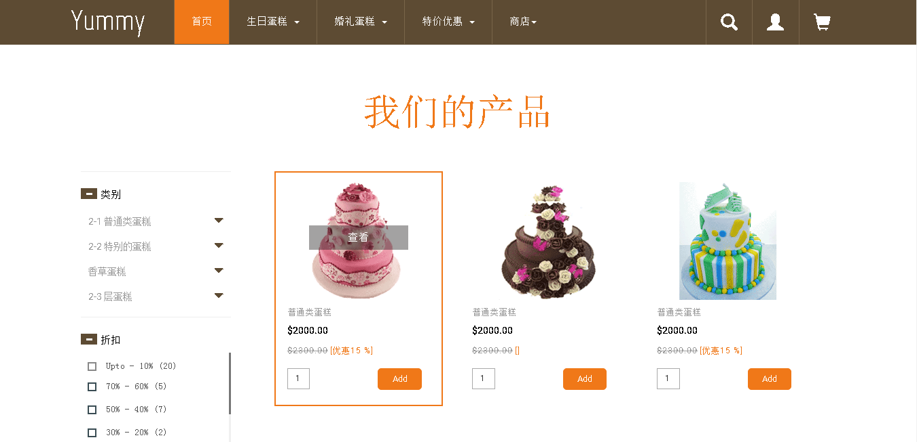
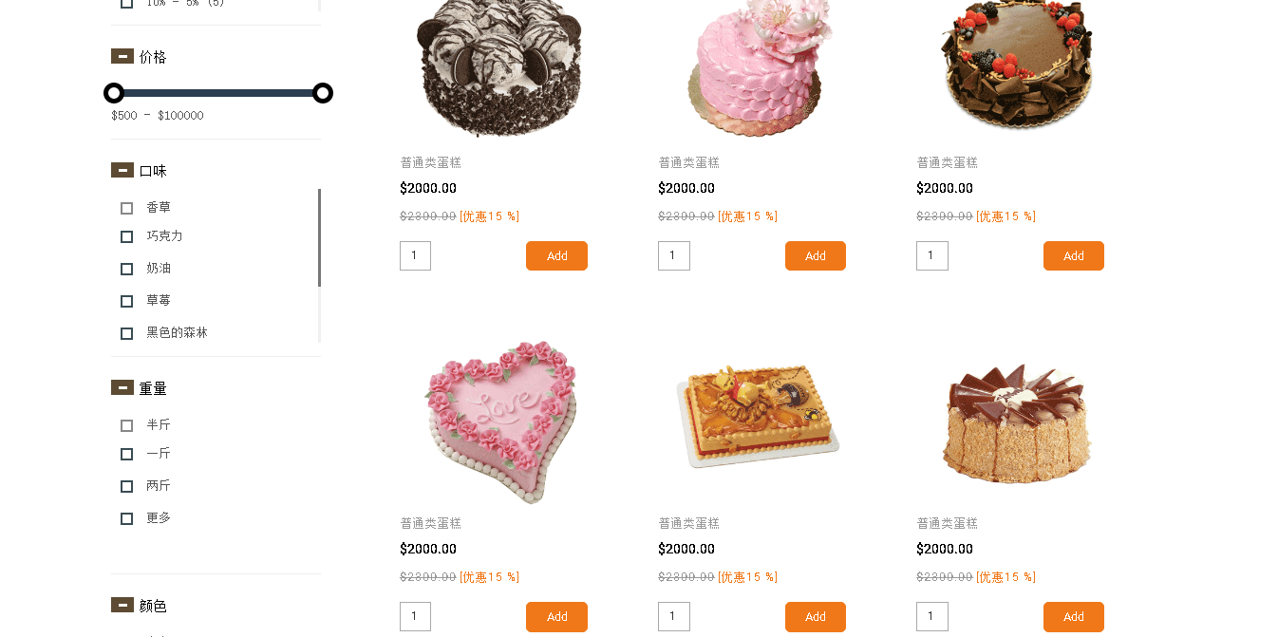
成果展示

Slide 20

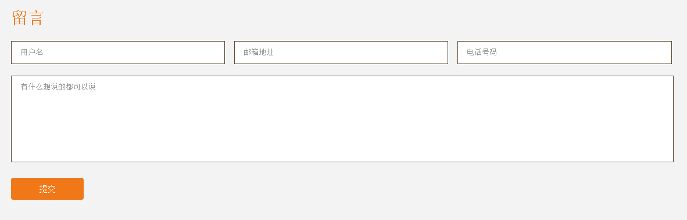
成果展示

Slide 21

实习小结
首先感谢给予我们这次实习机会，在实习的几天中，我们学到了很多在学校没有学到的新知识，也学会了怎样解决问题，在功能实现的过程中，有很多奇奇怪怪的问题，气的都快吐血了！最后因为一些问题，我们小组没有实现一部分功能，但是！这次实习我们小组的每一个成员都为这个项目付出过，付出总有回报的，相信大家或多或少也有些收获吧。这次实习仿佛让我们提前看到了程序猿的日常生活，哈哈，少年，我们一起奋斗吧！！！

Slide 22

Yummy
THANKS！
答辩完毕 感谢聆听！
- 软件1531 JSP实训第二小组 -

